Slide 2
涨停追强战法
3月21日 20:15
方建伟
执业编号:A1120613090012
经传十大金牌讲师，从事证券行业10余年，自创一套“股海钓鱼操作系统”，真正教中小投资者能够理解市场，更好的适应市场，在市场当中稳定的获利！

Slide 3
0 1
两种涨停追强模式
0 2
如何确定热点
0 3
方法的操作细节

Slide 4
PART 01
两种涨停追强模式

Slide 5
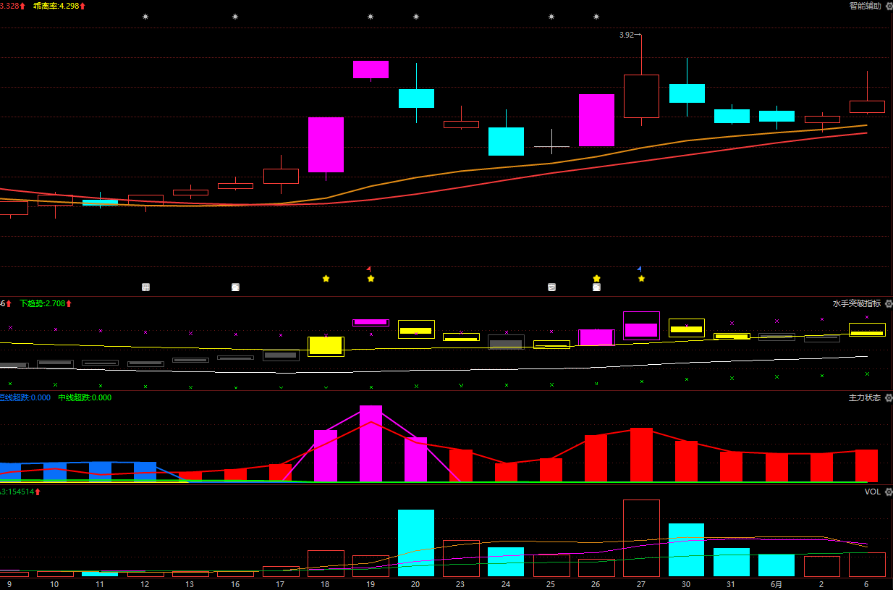
涨停回调短线
选股条件：
1、实体涨停
2、水手突破黄/紫
3、主力状态红/紫
4、回调到智能线5天内
5、缩量小阳小阴
6、60分钟死叉卖出

Slide 6
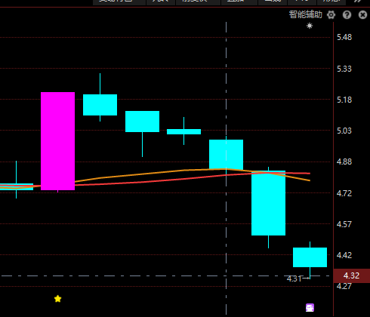
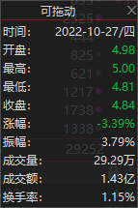
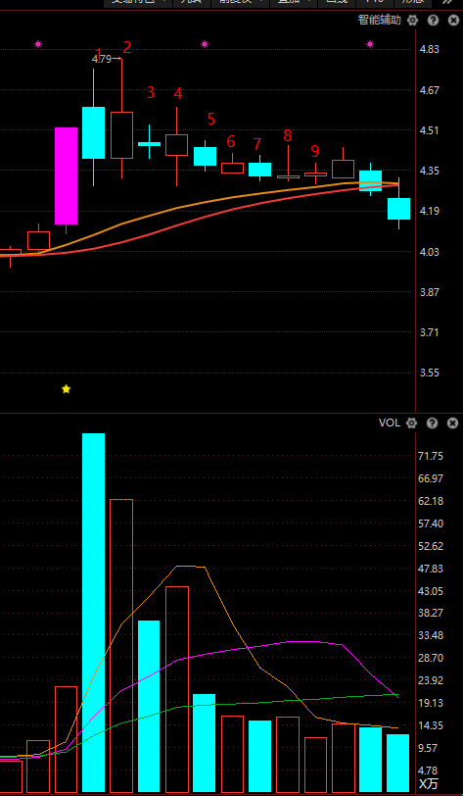
注意事项
回踩时
超过5天
回踩时
非小阳小阴

Slide 7
注意事项
回踩时
超过5天
回踩时
非小阳小阴

Slide 8
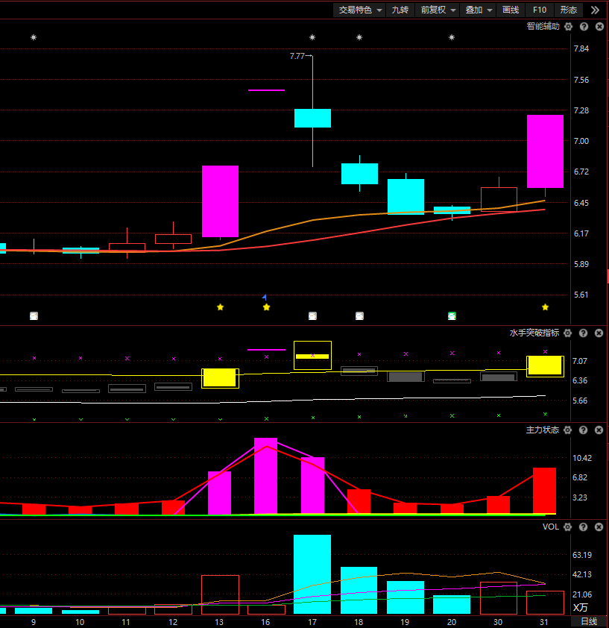
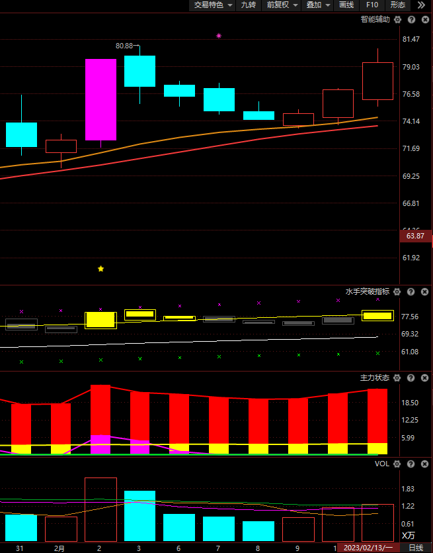
涨停回调短线案例讲解

Slide 9
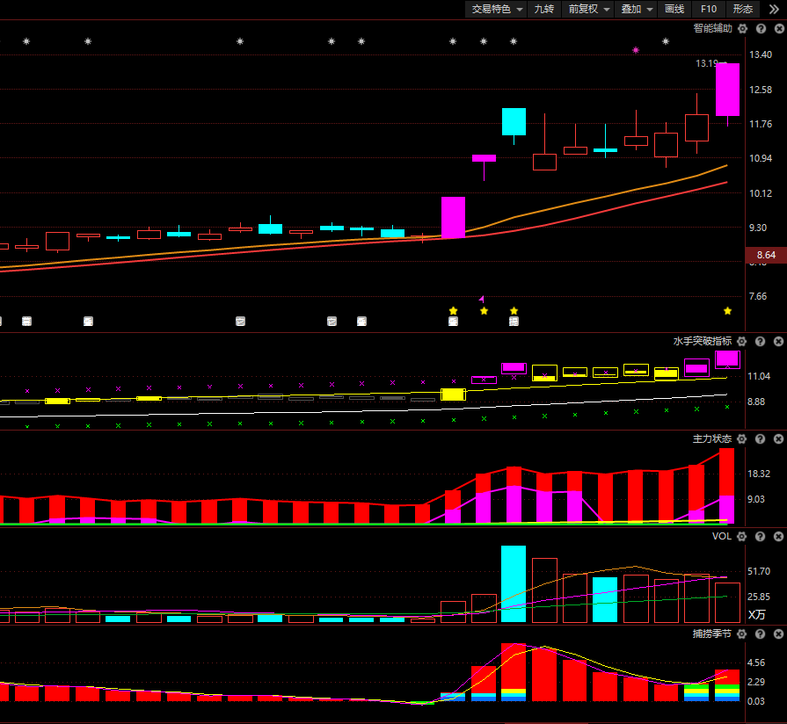
涨停横盘二升
选股条件：
1、实体涨停，2板以上为宜
2、水手突破黄/紫
3、死叉调整时，股价横盘为主
4、调整中水手突破保持黄/紫
5、捕捞季节金叉二次启动

Slide 10
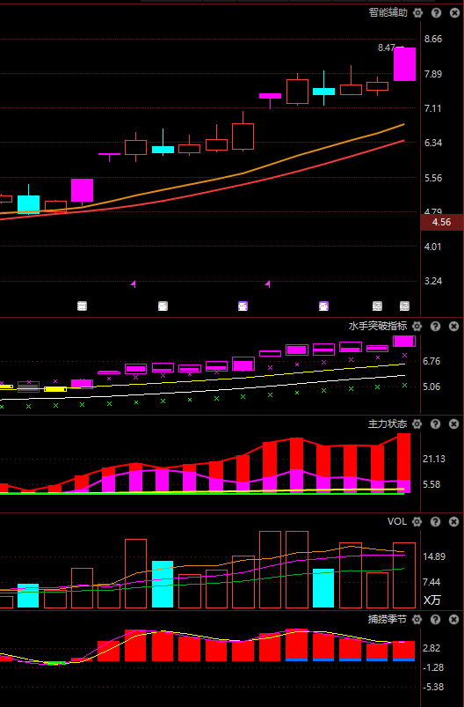
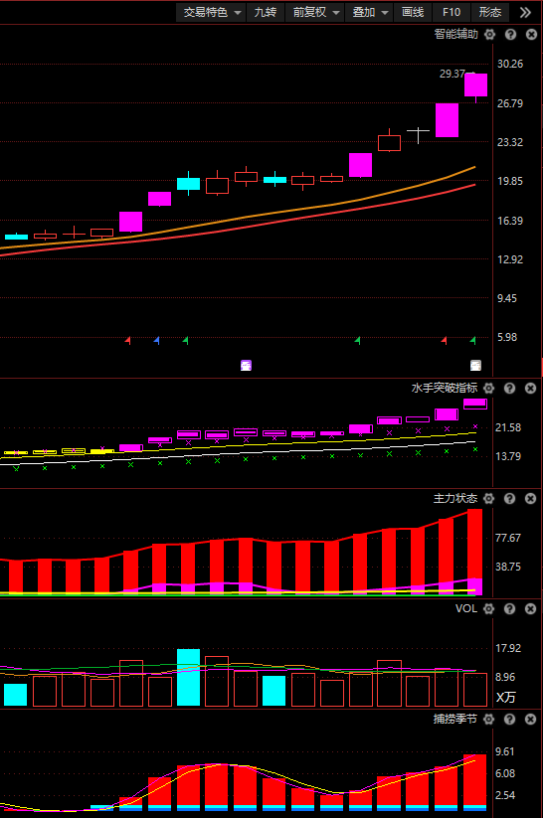
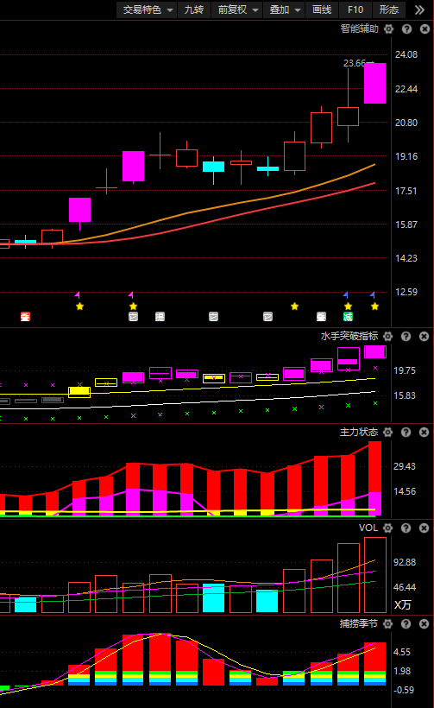
涨停横盘二升案例讲解

Slide 11
PART 02
如何确定热点

Slide 12
热点的三大条件
01
02
03
资金流入
规模效应
实质利好
主题资金流入当日至少前五
（优选前三）
涨停上榜家数排名前五
（优选前三）
有政策性或行业性利好
（关注持续性）

Slide 13
PART 03
方法操作细节

Slide 14
个股操作细节
1、市场尽可能选择：流动资金翻红的市场；
2、不是每只涨停股都可以做，有热点的主题更容易产生机会；
3、坚持某1-2个操作方法，专注比多样化更具意义；
4、每日盘后抽10-20分钟复盘，更新股票池，制订次日策略。

